Slide 1
Проект «Електродвигуни та їх властивості»
Проект підготувала
Учениця 9-А класу
Білоусова Софья

Slide 2
Мета проекту:
З'ясувати історію виникнення
З'ясувати, що таке електродвигуни
Принцип їх дії
Складники електродвигунів

Slide 3
Історія
Перші електричні двигуни були винайдені ще у першій половині ХІХ ст., а з кінця того ж століття почали набувати все більшого поширення. Сучасні промисловість, транспорт, комунальне господарство, побут неможливо уявити без електричних двигунів.

Slide 4
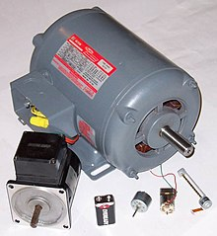
Електродвигун
Електродвигун— електрична машина, двигун, що перетворює електричну енергію на механічну

Slide 5
Дія електродвигуна
Дія електродвигуна заснована на обертанні котушки, що поміщена в магнітне поле.
Необхідно, щоб обертання відбувалося в одну сторону, тому у момент проходження рамкою положення рівноваги, коли ліва і права частини рамки міняються місцями, напрямок струму в рамці має змінюватися на протилежний.

Slide 6
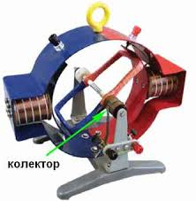
Колектор
Пристрій, який автоматично змінює напрямок струму в рамці на протилежний

Slide 7
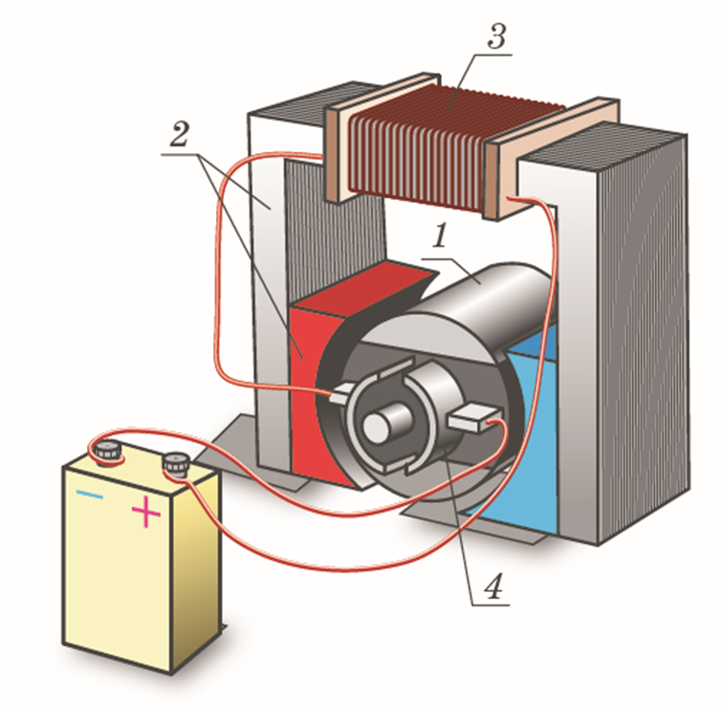
Складники електродвигуна
1 — ротор;
2 — статор;
3 — обмотка статора;
4 — колектор

Slide 8
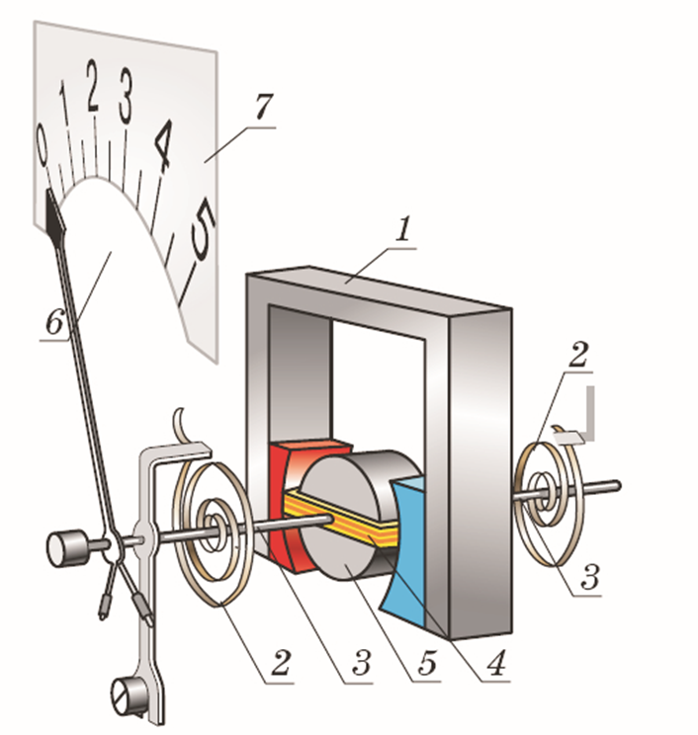
Електровимірювальні прилади
Гальванометри, амперметри і вольтметри — це вимірювальні прилади магнітоелектричної системи.
1 — постійний нерухомий магніт;
2 — спіральні пружини;
3 — півосі, на яких жорстко закріплена рамка 4;
5 — нерухоме осердя;
6 — стрілка;
7 — шкала приладу

Slide 9
Принцип дії
Коли по котушці починає проходити струм, під дією магнітного поля рамка, яку з’єднано зі стрілкою, повертається.
Стрілка рухається по шкалі доти, доки момент сили пружності утримуючих пружинок не врівноважить момент сили Ампера.

Slide 10
Цікаво!
Японська фірма «Тошиба» створила електродвигун, що має масу всього 4 мг, з діаметром 0,8 мм, який, працюючи при напрузі 1,7 В, обертається із частотою 10 000 об/хв. Застосовують такий моторчик у різноманітних хірургічних інструментах.

Slide 11
Висновок:
Електричний двигун (електродвигун) є пристроєм для перетворення електричної енергії на механічну та приведення до руху машин і механізмів. Він є головним і обов’язковим (але не єдиним) елементом електроприводу.

